Slide 1
Terapötik görüşme teknikleri
Prof Dr Süheyla Ünal

Slide 2
Kavramlar
Teknik
beceri, yol, yöntem, araç
bir bilim, sanat ya da meslek dalında kullanılan yöntemlerin tümü
Yöntem
Bir amaca erişmek için izlenen, tutulan yol, usul, sistem, prosedür, politika
Bilimde belli bir sonuca erişmek için bir plana göre izlenen yol, metot

Slide 3
Kavramlar
Beceri
Elinden iş gelme durumu, ustalık, maharet
Kişinin, yatkınlık ve öğrenime bağlı olarak, bir işi başarma, bir işlemi ereğine uygun olarak, gerektiği gibi sonuçlandırma yeteneği
Karmaşık, devimsel eylemleri değişik koşullar altında da yeterlikle yapabilme gücü

Slide 4
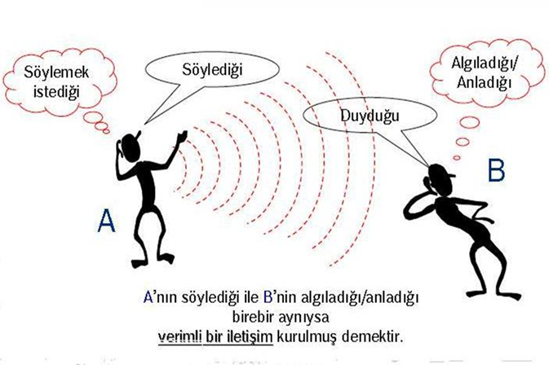
İletişim

Slide 5
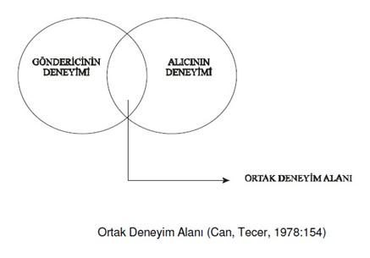
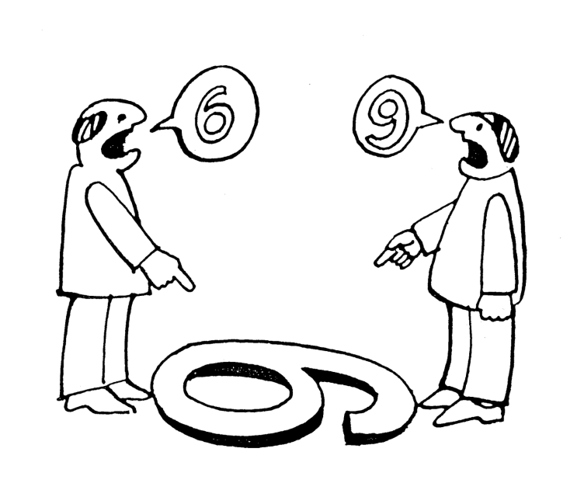
İletişim

Slide 6
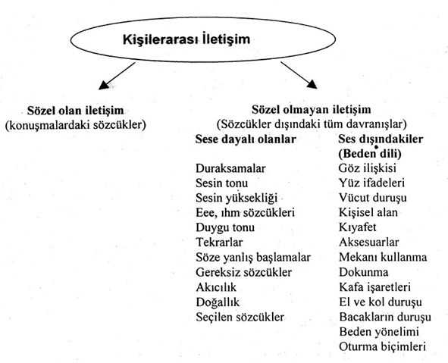
İletişim
%55 Beden Dili
%38 Ses Tonu
%7 Kelimelerin anlamı

Slide 7
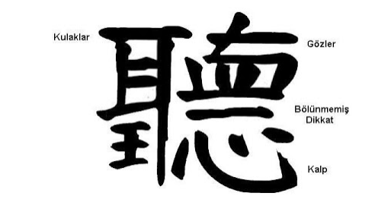
Terapötik koşullar
İlgi ve istek
Gözlem ve izlem (içerik ve süreç)
Saygı, koşulsuz kabul
Duyarlılık
Samimiyet, içtenlik
Sağduyu
Empati ve yakınlık
Olumlu bakış açısı

Slide 8
Terapötik koşullar
İşbirlikçi, ahenkli, karşılıklı ve diğerinin bilişsel ve duygusal durumlarına uyum sağlayan
Diğerinin varlığına duyarlı, diğerinin "duyulduğunu ve görüldüğünü" hissetmesine olanak veren iletişim ortamı

Slide 9
İletişim becerileri
Etkin dinleme
Soru sorma
Üzerine düşünme (refleksiyon)
Geri bildirimde bulunma
%30 konuşma, %70 dinleme

Slide 10
Etkin dinleme
Hastaya odaklanma
Çeldiricileri bertaraf etme
Dikkatlice gözleme, izleme
Sözel olduğu kadar sözel olmayan mesajları da algılama, değerlendirme
Duyguları konusunda ipuçlarını değerlendirme

Slide 11
Etkin dinleme
Genellemelerine, çarpıtmalarına, elemelerine dikkat etme
Tüm anlamı kavramaya çalışma
Anladığını ifade etme

Slide 12
Soru sorma
Zihnimizin belirli bir algoritmik düzen içerisinde sistematik olarak düşünmesini ve kendimizi ifade etmemizi sağlar
Psikoterapi, diyaloglar üzerine kurulu bir yöntem olarak akıl yürütmede doğru soruları sorarak doğru sonuca varma sürecidir
Amacına göre
Tanı koydurmaya yönelik
Tedaviye yönelik

Slide 13
Üzerine düşünme
Hastanın ne düşündüğünü ve hissettiğini onun referans çerçevesinden anlamaya çalışması
Yeniden inşa ederek bu anlayışı hastaya geri aktarması

Slide 14
Geribildirimde bulunma
Bireyin başkaları ile ilgili duygularını, düşüncelerini ve ondan ne şekilde etkilendiğini ona geri bildirmesi
Bireye davranışlarının başkaları üzerindeki etkisi hakkında bilgi verir, güven verici ve açık ilişkileri geliştirir

Slide 15
Terapötik süreç
Bağ kurma
Keşfetme
Açıklama
Müdahale etme
(Yager & Feinstein, 2017)

Slide 16
Bağ kurma
Açık ve hafif öne eğik duruş, ilgili göz teması
Yakından İlgilenme
Hastanın güvenini artırmak ve güvenli bir ortam oluşturmak için ona saygı duyulduğunu ve söylediklerine önem verildiğini ileten bir davranış sergileme
Uygun mesafe, uygun sınır
Yapılandırma
Terapi kuralları hakkında bilgi verme
Terapi sözleşmesi

Slide 17
Keşfetme
Düşünce akışını/çağrışımlarını görmek için serbestçe konuşmasına izin verin
Siz soruşturmadan hasta kendiliğinden konuyla ilgili neler anlatacaktır
Hastanın önemli bulduğu ve konuyla ilgili gördüğü şeyler nelerdir

Slide 18
Konuşmaya açık davet
Hastanın kendisini daha iyi anlatabilmesi amacıyla açık uçlu sorular sorma
O konuyu biraz daha açıklar mısın?
O anda ne hissetin? Şimdi ne hissediyorsun?
Bana bir örnek verir misin?
Depresyondayım demekle neyi kastediyorsun?

Slide 19
Asgari Düzeyde Teşvik
Konuşmanın devamını sağlamak üzere
Anahtar sözcüklerin tekrarı
Bazı ifadelerin tekrarı (aynalama)
Tek sözcüklü pekiştireç (Hımm, evet, …)
Kısa cümleler

Slide 20
Kolaylaştırma-Kapı açıcı sorular
... sonra ne oldu?
... sonra ne yaptınız?
Anlıyorum…
Bu sorunla nasıl başa çıktınız?
Bu durumda size ne yardım etti?
Biraz daha anlatır mısınız?

Slide 21
Soru sorma
Açık - kapalı uçlu sorular
geniş, açık-uçlu sorular
↓
özgül sorular
↓
ayrıntılı, yönlendirici sorular

Slide 22
Açık uçlu sorular
Ne ve nasılla başlayıp, daha fazla bilgi vermeye yönlendirir
Nasıl hissettin?
Daha sonra ne yaptın?
Eşinizle ilişkilerinizden söz eder misiniz?

Slide 23
Kapalı uçlu sorular
“Evet” ya da “hayır” şeklinde veya bir iki sözcük ile yanıt verilebilen sorulardır
Konuşmayı başlatmada kolaylık sağlayabilir
Çok ayrıntılı konuşanın bir noktaya odaklanmasını sağlayabilir
Kaygılı kişilerin kaygısını yatıştırabilir
Konuşmaya bir yön kazandırır

Slide 24
Kapalı uçlu sorular
Sorular mutlak tanımlarla değil, derece belirleyen verilerle sorulduğunda daha çok bilgi alınır
Yemeyle ilgili bir güçlüğünüz var mı?
Hangi yiyecekleri yiyebiliyorsunuz?

Slide 25
Çoğul sorular
Sessiz hastanın
Sorumluluk almasını
Serbestçe konuşmaya yüreklendirilmsi
Kısa yanıtların önlenmesi için kullanılır
Ancak hasta kendini;
Aceleye getirilmiş
Lafı ağzına tıkanmış
Şaşkınlığa uğramış
Sıkıştırılmış hissedebilir
Anlamlı bilgi vermesi zorlaşır

Slide 26
Uygun olmayan soru tarzları
Yanlı
Boşanmayı düşünmedin mi?
Yüklü
Başın da ağrıyor mu?
Yargılı
(boşanmak üzere olan hastaya) “çocukların neler yaşayacağını düşünmedin mi?
İma edici sorular

Slide 27
İçerik yansıtma
Hastanın konuşmasının içeriğini farklı sözcük ve tanımlamalarla veya özetleyerek yansıtma
En son söyleneni, etkileşim sırasındaki çeşitli ifadelerini veya tüm iletişimi özetleme şeklinde olabilir
Dün sabah yataktan kalkıp, hazırlanmak, evden çıkmak zor geldi. Evin içinde dolanıp durdum. Hızlanıp, çıkmam gerektiğini biliyordum ama bir türlü yapamadım.
Sabah yataktan kalkıp işe gitmekle ilgili bir sorun yaşıyor gibisiniz.

Slide 28
Duygu yansıtma
Hastanın henüz adını koymadığı bir duygusunun yansıtılmasıdır
“ne” söylendiği değil “nasıl” söylendiği”ne bakılarak, satır araları okunarak anlaşılır
Önce ifade edilen duygu belirlenmeli, sonra belirlenen duygu geçici bir giriş ifadesiyle cümleye dönüştürülmelidir
...........................hissediyorsun.
Belki de.......................... hissediyorsun.
Sanki ...................hissediyorsun, çünkü.........
........................... görünüyorsun.

Slide 29
Sessizliği kullanma
Hastanın konuşulanlar üzerinde düşünmesini sağlar
Hastanın odaklanmasını sağlar
Kaygıyı arttırarak konuşmaya yönlendirir

Slide 30
Bağlantılandırma
Olaylar,yaşantılar, duygular veya kişileri birbirine bağlama
Geçmiş yaşantılarla şu andaki davranışlar arasında bağ kurma

Slide 31
Yüzleştirme
Sözel bir saldırı değil, bir tür sarsma şeklinde olmalıdır (içgörü kazandırarak değişime yönlendirme)
Yüksek düzeyde empatiden sonra yapılmalıdır
Hastanın kendine zarar verici düşünce ve davranış tarzlarını ve sonuçlarını örneklerle ortaya koymak önemlidir

Slide 32
Yeniden çerçevelendirme
Hastaya yeni bir bakış açısı kazandıracak şekilde sorunu yeniden tanımlamak, farklı bir bakış açısı geliştirmesini sağlamak gerekir.

Slide 33
Özetleme
Hastanın söylediği ve hissettiği şeyin özünü belirginleştirerek temel temaları özetleme
Hastanın düşüncelerini bir noktaya toplamasını sağlama
Amacı gözden kaçırmamayı sağlama

Slide 34
Kendini açma
Kişisel bilgilerini (nereli olduğu, evli olup olmadığı..) hastanın yararına olacak şekilde anlatma (hastanın rahat olmasını sağlamak için)
Terapist kendini ifşa etmenin gerekli olmadığına karar verse bile, hastayı bu soruyu sorduğu için utandırmamaya dikkat etmelidir
Hastanın terapistin bir çözümünü model almasının istendiği durumda

Slide 35
Yorumlama
Terapistin gözlemlerine ve anlayışına dayalı olarak bir hastanın davranışlarına anlam verme girişimi
Hastanın farkındalığını veya içgörüsünü artırmaya ve hastanın göremeyebileceği karşılıklı ilişkileri netleştirmeye yardımcı

Slide 36
Konu değiştirme
Hastanın az önce söylediği bir şeyi işaret etmek için
Daha önce söylenen bir şeyi işaret etmek için
Yeni bir konuya giriş yapmak için uygulanır

Slide 37
Öneri
Hastaya seçenek davranışı gösteren bir tepkidir. Sorununu çözebilecek eylem planlarından oluşur
Tavsiye bazen düşünce, bazen eylem şeklinde olabilir
Tavsiyede bulunmadan önce hastanın daha önce neleri denediğini belirlemek gerekir
Tavsiyeye “Evet, ama ....” tepkisi gelirse tavsiye erken verilmiştir ya da terapist sorunu iyi anlamamıştır

Slide 38
Sonuç
Terapist gereken yerde gerekli becerileri kendiliğinden, mekanik olmayan bir şekilde kullanabilmelidir
Terapist kendi kişisel ihtiyaçlarının ve motivasyonunun rolünün farkında olmalı, kendi yararına değil hastanın yararına bir süreç yürütmelidir

